Slide 1
„Saugi ir sveika aplinka vaikų darželyje“

Slide 2
Pasaulinė sveikatos organizacija (PSO) sveikatą apibūdina kaip visišką fizinės, protinės ir socialinės gerovės būseną, kad „sveikata yra kuriama ir diegiama kasdieninėse situacijose, ten kur dirbama, mokomasi, žaidžiama.

Slide 3
Norint turėti sveiką aplinką įstaigoje būtina rūpintis emocine vaikų sveikata, skatinti fizinį aktyvumą, puoselėti vaikų asmens higieną, maitintis visaverčiu maistu ir žinoma laikytis pagrindinių higienos normų įstaigoje.

Slide 4
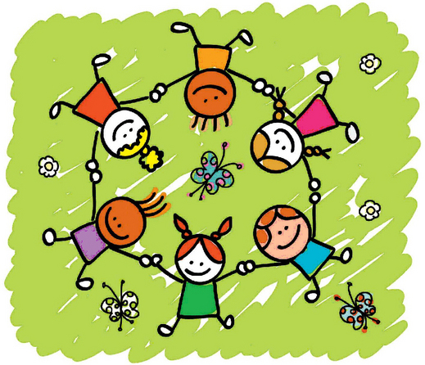
Stiprinti emocinę vaikų sveikatą labai svarbu vaikams bendraujant su aplinkiniais. Bendraudami ir žaisdami vaikai mokosi sutarti su kitais vaikais, reikšti jausmus, kultūringai elgtis, mokosi kalbos.

Slide 5
Per judesius vaikai susipažįsta su kūno dalių paskirtimi ir funkcijomis, įvairiais būdais įveikia iškilusias kliūtis. Fizinis aktyvumas turi įtakos vaikų ištvermei, valios ugdymui.

Slide 6
Nuo pat mažų dienų labai svarbu išmokyti vaikus tvarkos, įdiegti asmeninės higienos taisykles. Įstaigoje dažnai kalbėti apie švarą, tvarkingumą; vykdyti įvairius praktinius užsiėmimus šiomis temomis.

Slide 7
Ugdyti tinkamus mitybos įpročius – žinoti koks maistas yra sveika valgyti, o kokiu mėgautis tik retkarčiais. Mokinti elgesio prie stalo, valgymo kultūros.

Slide 8
Aplinka turi didelį poveikį vaiko sveikatai, todėl reikia rūpintis sveikos aplinkos išsaugojimu. Švara ir tvarka turi būti visuose vaiko gyvenimo ir veiklos zonose: grupės patalpose, muzikos ir sporto salėje, tualete – prausykloje, gamtos kampelyje, valgykloje, baseine, lauko žaidimų aikštelėse ir kt.. visi lopšelių – darželių darbuotojai turi gerai žinoti sanitarines – higienines ikimokyklinių vaikų įstaigų įrengimo bei priežiūros taisykles ir normas, taip pat nuolat ir sistemingai reikia rūpintis patalpų vėdinimu, įrengimų, baldu ir žaislų valymu bei plovimu.

Slide 9
Kai vaikas sveikas, stiprus, pilnas energijos, žingeidumo, pažinimo džiaugsmo, lengviau tobulinti jo intelektines galias, pažadinti vidinį pasaulį ir siekti tobulėjimo.

